Slide 1

Mecatrónica
ME-4250
Sensores
Harold Valenzuela Coloma

Slide 2
Contenido
Introducción
Que es un sensor
Tipos de Sensores
Sensores de distancia
Sensores de movimiento

Slide 3
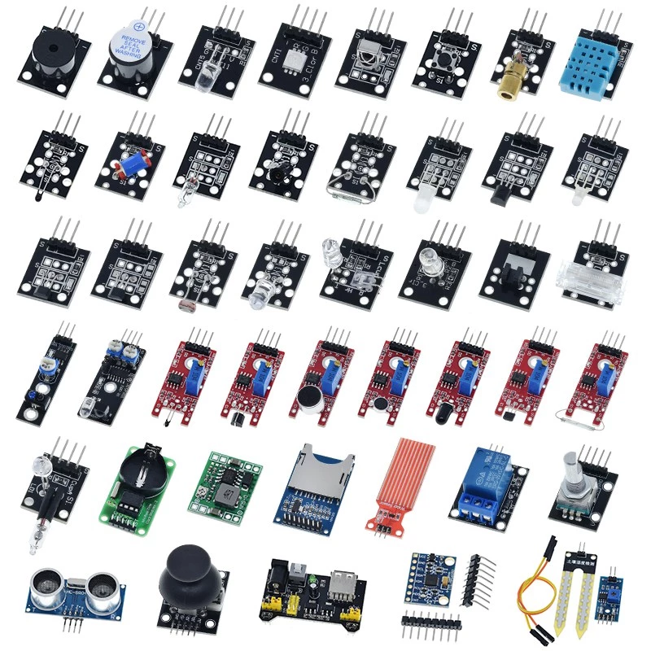
Introducción
Medición de fuerza, presión, temperatura, sonido, flujo, movimiento, etc.
Campo de visión y alcance; Precisión; Repetibilidad; Capacidad de respuesta; consumo de energía; confiabilidad del hardware; tamaño; fiabilidad de la interpretación
Sensores → Transductores
Convierte una cantidad física en una cantidad eléctrica.

Slide 4
Sensores
Un sensor es un dispositivo que responde a un cambio al fenómeno físico.
Un transductor es un dispositivo que convierte una forma de energía en otra forma de energía.

Slide 5
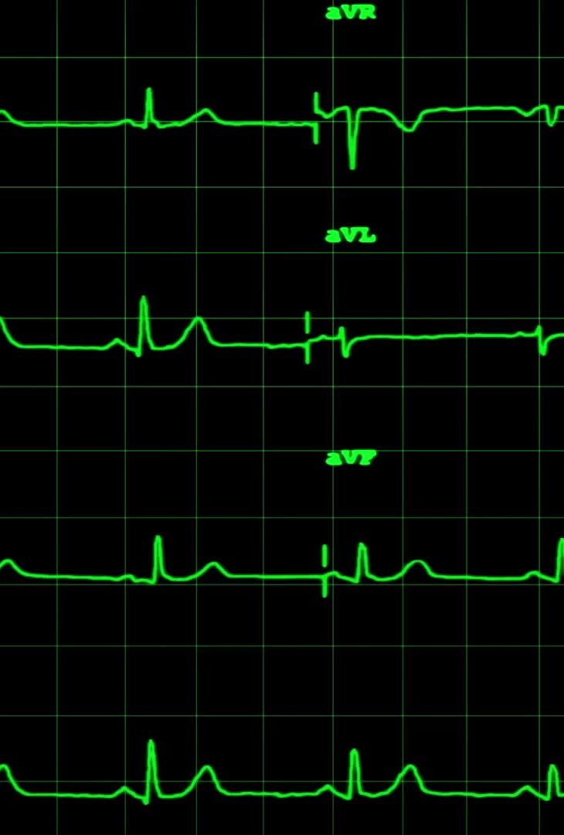
Tipos de sensores
Lineal y rotatorio
Distancia y de proximidad
Aceleración
Fuerza y torque
Flujo
Temperatura
Detección de luz

Slide 6
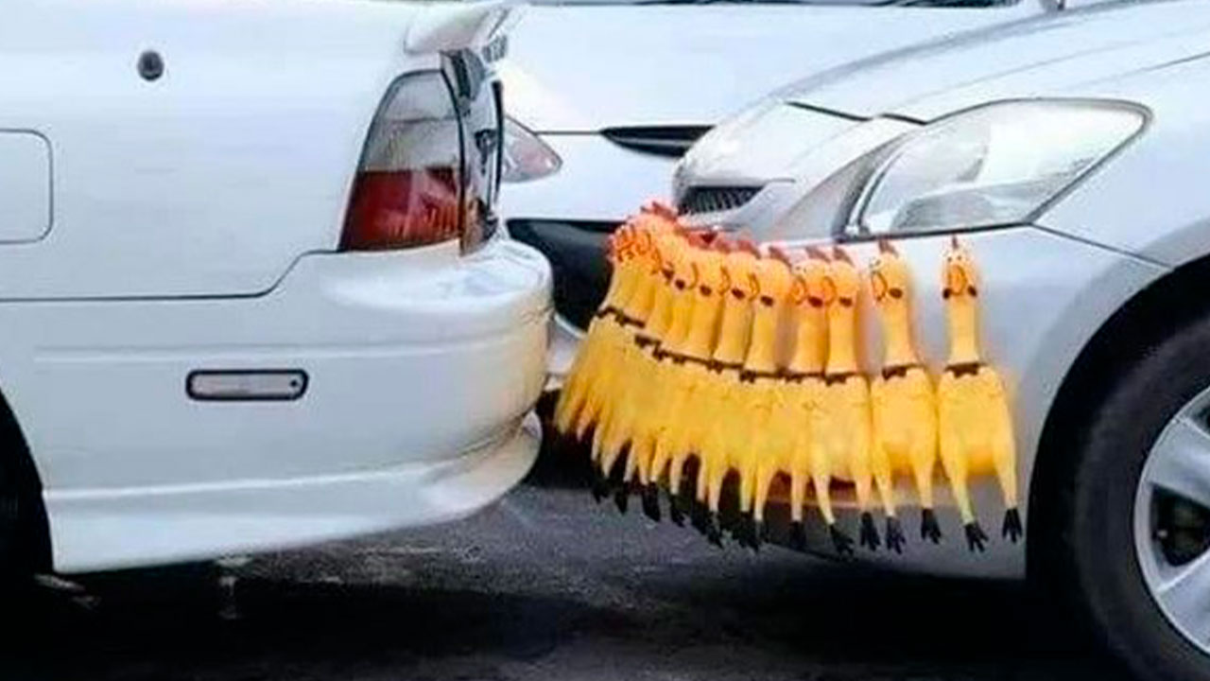

Slide 7
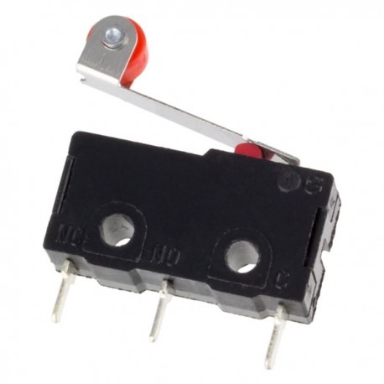
Sensor de desplazamiento - interruptor
Devuelve un bit de información: toca o no toca.
Utilizado comúnmente en la robótica como un interruptor de limite.

Slide 8
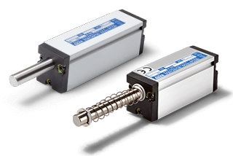
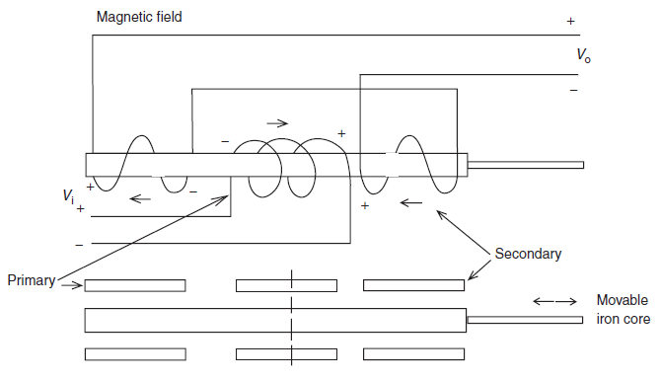
Sensor de desplazamiento inductivos lvdt
Sensor sin rozamiento, ya que al ser inductivo, la variación es por campo magnético.
Insensibles a los cambios de temperatura y proporcionan altos rendimientos sin amplificación intermedia.
La masa apreciable del núcleo es una desventaja en el área de las mediciones dinámicas.

Slide 9
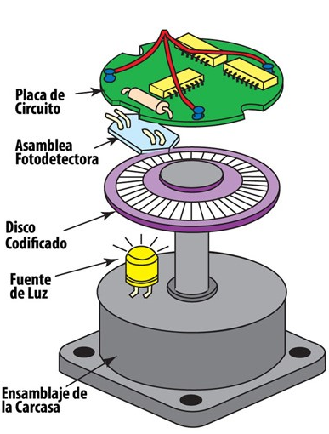
Sensor de desplazamiento - Codificador óptico digital
Convierte el movimiento en una secuencia de pulsos digitales.

Slide 10
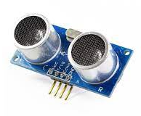
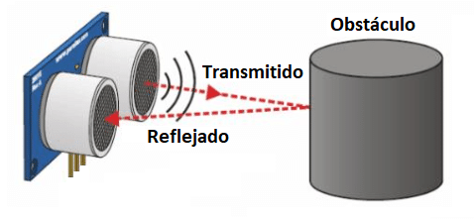
Sensor de distancia - ultrasonico
Mide distancia mediante el uso de ondas
Objetos transparentes pueden ser detectados
No se ven afectados por suciedad o por acumulacion de polvo

Slide 11
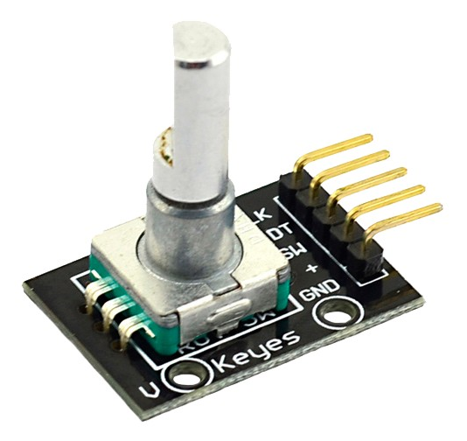
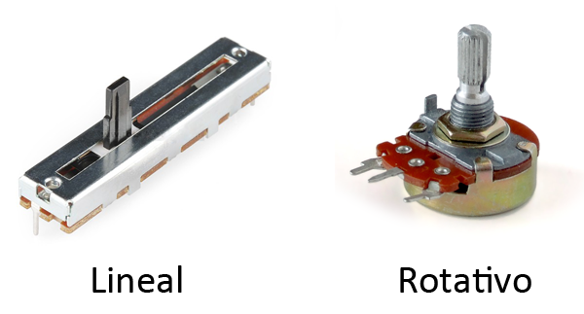
Sensor de distancia - potenciómetro
Dispositivo de resistencia variable lineal o angular.
El cambio de resistencia se relaciona con el desplazamiento a través de su variación de voltaje.

Slide 12
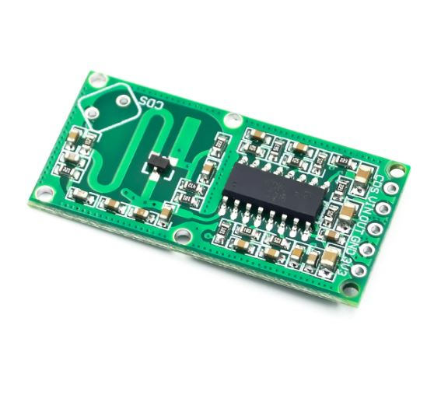
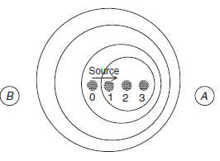
Sensor de movimiento – efecto doppler
Si una fuente de ondas y el receptor correspondiente se mueven entre sí, la frecuencia observada por el receptor será mayor o menor que la frecuencia de la fuente real.

Slide 13
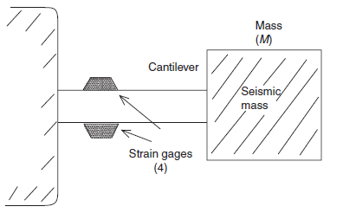
Sensor de aceleración de masa elástica
Segunda ley de newton
Cuando el objeto acelera, la masa ejerce una fuerza, que el sensor traduce en una salida de voltaje

Slide 14
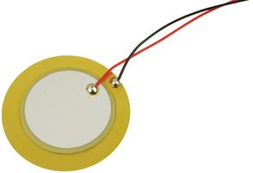
Sensor de aceleración - piezoelectrico
Utiliza el fenómeno piezoeléctrico para medir la aceleración
Un elemento piezoeléctrico genera voltaje cuando es deformado.

Slide 15
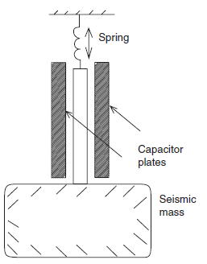
Sensor de aceleración capacitancia variable
Par de placas paralelas cuya capacitancia varía cuando una placa se mueve hacia la otra por alguna fuerza externa.

